Slide 1
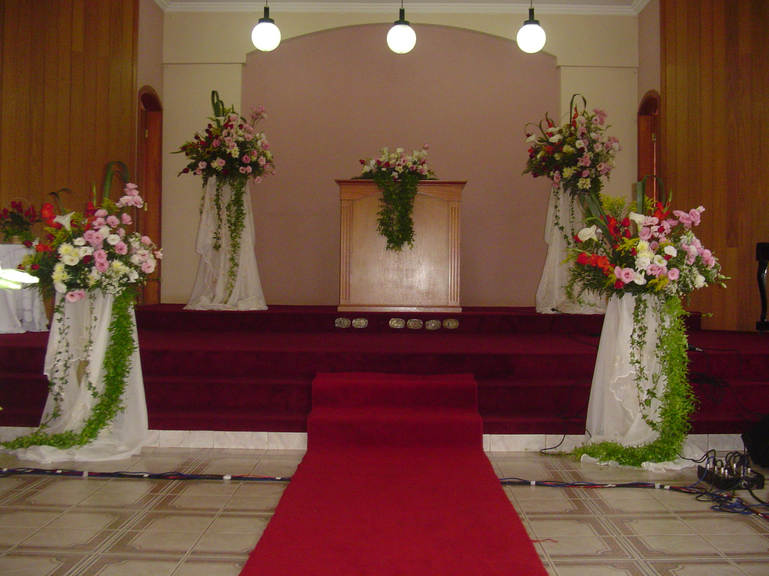
6. NOSSO EXEMPLO EM BENEFICÊNCIA CRISTÃ
Ministério do Amor
Ellen G White
Pr. Marcelo Carvalho

Slide 2
MARCOS 10.45

Slide 3
Vivendo para servir os outros, o homem é levado à comunhão com Cristo.

Slide 4
Servir aos outros é um desafio para o coração egoísta. Deus sabe que para cumprimos o dever de amar os outros precisamos de muito auxílio. Só pela comunhão com Ele receberemos esse poder!

Slide 5
1. De que maneira o amor piedoso de Jesus é uma repreensão ao nosso egoísmo e dureza de coração? 51.1

Slide 6
Fazei a obra de Cristo o vosso exemplo. Constantemente Ele saía fazendo o bem - alimentando o faminto, curando os enfermos. Ninguém que a Ele viesse em busca de simpatia saía desapontado.

Slide 7
Comandante das cortes celestiais, Ele Se fez carne e habitou entre nós, e Sua vida de trabalho é um exemplo da tarefa que devemos executar. Seu amor terno e piedoso é uma repreensão ao nosso egoísmo e dureza de coração.

Slide 8
2. Como podemos testemunhar que seguimos e Jesus? 52.1

Slide 9
Qual, então, o exemplo que devemos dar ao mundo? Devemos empenhar-nos na mesma obra que o grande Médico-Missionário tomou a Si em nosso favor. Devemos seguir o caminho da abnegação assinalado por Cristo.

Slide 10
3. Que tipos de necessidades existem hoje diante de nós? Assemelham-se àquelas encontradas por Jesus em Seu tempo? 52.3

Slide 11
Hoje existem as mesmas necessidades. O mundo carece de obreiros que trabalhem como Cristo fazia pelos aflitos e os pecadores. Há, na verdade, uma multidão a ser alcançada.

Slide 12
O mundo está cheio de doenças, sofrimentos, misérias e pecados. Cheio de criaturas necessitadas de quem delas cuide - o fraco, o desamparado, o ignorante, o degradado.

Slide 13
4. É possível que o “ espírito missionário” seja um dom que somente alguns poucos recebem e, portanto, não somos responsáveis por tal dever? 53.4

Slide 14
Muitos pensam que o espírito missionário, a habilitação para a obra missionária, é um dom ou dotação especial concedido aos pastores e a alguns poucos membros da igreja, e que todos os outros devem ser meros espectadores.

Slide 15
Nunca houve erro maior. Todo verdadeiro cristão possuirá espírito missionário; pois ser cristão é ser semelhante a Cristo. Ninguém vive para si mesmo, e "se alguém não tem o Espírito de Cristo, esse tal não é dEle". Rom. 8:9.

Slide 16
Todo aquele que tem experimentado as virtudes do mundo por vir, seja ele jovem ou idoso, instruído ou iletrado, será movido pelo espírito que atuou em Cristo.

Slide 17
O primeiro impulso do coração regenerado é levar outros também ao Salvador. Os que não possuem este desejo, dão provas de haver perdido o primeiro amor; devem examinar rigorosamente o coração à luz da Palavra de Deus, e procurar um novo batismo do Espírito de Cristo; devem orar por mais profunda compreensão daquele assombroso amor que Jesus manifestou por nós...

Slide 18
5. Qual a maneira prática de pregarmos o evangelho? 55.3

Slide 19
A obra de Cristo em favor do homem não está terminada. Ela continua ainda hoje. Da mesma maneira devem os Seus embaixadores pregar o evangelho e revelar Seu piedoso amor pelas almas perdidas e a perecer.

Slide 20
Pela manifestação de interesse altruísta naqueles que necessitam de auxílio devem eles dar uma demonstração prática da verdade do evangelho. Nesta obra está incluído muito mais que mera pregação de sermões. A evangelização do mundo é a obra que Deus confiou aos que saem em Seu nome.

Slide 21
Trabalhai com o coração cheio de um ardente amor pelas pessoas. Realizai obra médico-missionária.
Assim obtereis acesso ao coração das pessoas, e o caminho será preparado para uma proclamação mais decidida da verdade.

Slide 22
6. O que é exatamente “o método de Cristo”? 54.1

Slide 23
A divina comissão não necessita reforma. Nada há que melhorar na presente verdade segundo o método de Cristo. O Salvador deu aos discípulos lições práticas, ensinando-lhes como trabalhar de maneira que as almas se sentissem jubilosas na verdade.

Slide 24
Ele simpatizava com os cansados, os sobrecarregados, os oprimidos. Alimentava os famintos e curava os enfermos. Constantemente saía fazendo o bem; e pelo bem que realizava, pelas palavras de amor e obras de bondade, interpretava o evangelho para os homens.

Slide 25
7. Qual o verdadeiro objetivo da vida, segundo os ensinos de Jesus? Dê exemplos. 50.1

Slide 26
Os seguidores de Cristo foram redimidos para ser úteis ao próximo. Nosso Senhor ensina que o verdadeiro objetivo da vida é servir. Cristo mesmo foi obreiro, e dá a todos os Seus seguidores a lei do serviço - o serviço a Deus e ao próximo.

Slide 27
Aqui Cristo apresentou ao mundo uma concepção mais elevada da vida, a qual jamais conheceram. Vivendo para servir aos outros, o homem é levado à comunhão com Cristo. A lei de servir torna-se o vínculo que nos liga a Deus e a nosso semelhante.

Slide 28
Cristo confia a Seus servos "Seus bens" - alguma coisa que deve ser usada para Ele. Dá "a cada um sua obra". Todos têm seu lugar no plano eterno do Céu. Todos devem colaborar com Cristo para a salvação de almas. Tão certo como nos está preparado um lugar nas mansões celestes, há também um lugar designado aqui na Terra, onde devemos trabalhar para Deus.

Slide 29
8. Que 2 marcas caracterizavam as atitudes de Jesus e serviam para eliminar o receio até da mais pobre criatura? 51.2

Slide 30
Cristo Se pôs como cabeça da humanidade nas vestes da humanidade. Tão plena de simpatia e amor era Sua atitude que nem o mais pobre tinha receio de vir a Ele. Era bom para todos, facilmente acessível ao mais humilde.

Slide 31
Ia de casa em casa curando os enfermos, alimentando os famintos, confortando os tristes, tranqüilizando os aflitos, falando de paz ao atribulado. ...

Slide 32
Ele Se dispôs a humilhar-Se a Si mesmo, a negar-Se. Não procurava distinguir-Se. Era servo de todos. Sua comida e Sua bebida era ser um conforto e um consolo a outros, era alegrar os tristes e aliviar o fardo daqueles com quem diariamente entrava em contato.

Slide 33
Cristo apresentou ao mundo o maior e mais satisfatório estilo de vida – total abnegação e serviço. Assim mostrou que todos tem seu lugar e função a desempenhar na obra divina.

Slide 34
FADMinas
Tome o seu lugar no ministério do amor!

